Slide 1
DEPARTAMENTO DE CIENCIAS DE LA COMPUTACIÓN
TRABAJO DE TITULACIÓN, PREVIO LA OBTENCIÓN DEL TÍTULO DE INGENIERO EN SISTEMAS E INFORMÁTICA
­­­TEMA: Desarrollo de un sistema de validación de documentos electrónicos basado en Blockchain
Caso de estudio: certificados educativos
AUTOR: RIVADENEIRA MALDONADO MAURO ALEJANDRO
DIRECTOR: ING. CÉSAR JAVIER VILLACIS SILVA MsC.
SANGOLQUÍ
2021

Slide 2
Agenda
Antecedentes
Problemática
Justificación
Objetivos
Metodología
Estado del arte
1
2
3
4
5
6

Slide 3
Agenda
Resultados
Conclusiones
Recomendaciones
Trabajo a futuro
Desarrollo
7
8
9
10
11

Slide 4
Antecedentes
Seguridad necesaria
Certificación académica
Comprobación por terceras partes
Registros físicos
Bases de datos
Paradigmas tecnológicos
Industria 4.0
Educación
Preservación documental
Notes:
El surgimiento en los últimos años de las nuevas tecnologías que trae la industria 4.0 trae consigo nuevos paradigmas sobre el funcionamiento de las tecnologías de la información, así como poderosas herramientas que deben comenzar a ser aprovechadas
Sin embargo, a su vez también crece la exigencia de contar con sistemas y plataformas que brinden la seguridad necesaria para crear confianza en estas tecnologías
De esta manera lograr proteger uno de los activos mas importantes para todas las organizaciones como es la información, por lo que muchas invierten cantidad de recursos en que esta sea correctamente creada, administrada y mantenida
de manera que se eviten muchas de las problemáticas comunes, entre las que encontramos: perdida o destrucción de información, falsificación de documentos, ataques de ingeniería social, entre otros
Dentro del ámbito de la educación uno de los casos de uso mas importantes es la certificación academica
estos certificados, tienen la función de evidenciar el aprendizaje de un estudiante, y la finalidad de ser vistos y comprobados por terceras partes ya sea en la búsqueda de un trabajo, o para solicitar becas de estudio
En la actualidad muchos de los registros académicos se emiten en documentos físicos impresos u otros formatos similares
Estos formatos son propensos a deteriorarse y en ocasiones requieren de una comunicación directa con la institución para realizar su validación respectiva
De manera que resulta fácil que gran cantidad de estos han sido falsificados o alterados, dificultando la tarea de obtener la validez de los mismos
Si tenemos en cuenta las estadísticas otorgadas por la Senescyt, aproximadamente existen más de 150 mil graduados cada año. Algunos de ellos irán a países, escuelas secundarias o instituciones terciarias ya sea para continuar sus estudios o integrarse al campo laboral
Y tendrán que confiar en que sus registros físicos se encuentren integros y que las bases de datos de terceros donde estan sus documentos se encuentren disponibles

Slide 5
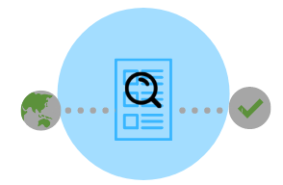
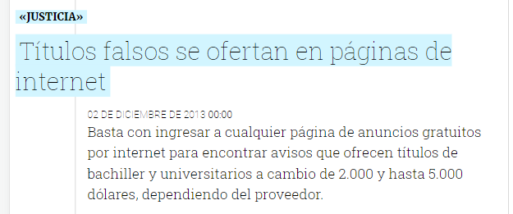
Problemática
Procesos manuales
Falsificación de certificados educativos
Desconfianza digital
Necesidad de comprobar conocimiento
Notes:
En la actualidad, a pesar de que las instituciones comienzan a utilizar registros electrónicos, muchas de estas siguen manteniendo procesos manuales para transferir registros académicos a veces como transcripciones que pueden tardar días o incluso meses en procesarse, teniendo como resultado a veces el deterioro o perdida de estos registros
Ademas de costos de transporte, impresión y almacenamiento
Falsificacion: Muchos de estos correspondientes a instituciones, conferencias o cursos inexistentes imposibles de verificar su autenticidad, además de la existencia de mafias dedicadas a la falsificación de títulos y certificados académicos a cambio de dinero
Estos certificados imposibles de verificar resultan en desconfianza por parte de los verificadores resultando en trabas en procesos de selección, teniendo que recurrir a recomendaciones para puestos de trabajo o referencias personales
Desconfianza: El Ecuador ha sido un país en el que la innovación tecnológica se encuentra por debajo de los niveles esperados, la adaptación tecnológica lleva casi 20 años de diferencia con respecto a otros países de la región, por tanto, sería comprensible que en la actualidad se continúe confiando en métodos de certificación manuales aún en gran cantidad de centros de estudios, institutos o universidades en el país ridad en la preservación documental es responsabilidad de cada una de estas plataformas
Necesidad:
Adicional a su titulo muchas veces se requiere de conocimientos o habilidades adicionales que pueden obtenerse en cursos, escuelas, capacitaciones, etc.
Por lo tanto, es necesario que los estudiantes puedan validar su conocimiento adquirido. El cual puede constar en diplomas, certificados, plataformas de e-learning, entre otros
es necesaria una solución que permita respaldar esta información, validarla, proteger su integridad y asegurar disponibilidad

Slide 6
Justificación
Mecanismo seguro
Experiencia de usuario
Abandonar procesos tradicionales
Notes:
Con un mecanismo de validación seguro, y que cuente con una adecuada experiencia de usuario se espera genere la confianza en los usuarios de abandonar procesos tradicionales de certificación manuales.

Slide 7
Justificación
Tecnología descentralizada
Medio de almacenamiento y validación
Notes:
Al contar con un sistema de validación de certificados educativos basado en una tecnología descentralizada y segura, permitiría contar un único medio de almacenamiento y validación de estos documentos.
ya sea para instituciones educativas, de capacitación o plataformas de e-learning, de manera que cualquier certificado de educación que haya obtenido una persona se pueda validar en la misma plataforma indistintamente de su procedencia.

Slide 8
Justificación
Mejora de procesos de selección
Notes:
El impacto del proyecto a largo plazo se espera que mejore el proceso de selección para las empresas e instituciones que deseen reclutar talento humano con capacidades específicas y que sea un incentivo para bajar el índice de disertación académica y que los estudiantes completen sus estudios
esto debido a que se generaría confianza en que los certificados educativos de los estudiantes no han sido falsificados, lo que ayudaría a ganar competitividad en el campo laboral para el Ecuador.
al tener un sistema de validación seguro de certificados de aprendizaje, este brinde utilidad como un modelo que pueda ser aplicado de manera general para cualquier tipo de certificación educativa en que cualquier tipo de conocimiento adquirido por una persona pueda ser reconocido en el momento que se necesite, siendo este un incentivo para personas que desean continuar con sus estudios motiven su participación en completar cursos, conferencias, congresos
plataformas de e-learning, que según la Escuela Europea de Dirección de Empresa tiene una tasa de deserción alta, donde el 90% abandona sus cursos MOOC y el 35% sus másteres virtuales , etc.

Slide 9
OBJETIVO GENERAL
Diseñar y desarrollar un sistema basado en Blockchain que permita el almacenamiento y validación de certificados educativos de manera segura.
Notes:
esto debido a que se generaría confianza en que los certificados educativos de los estudiantes no han sido falsificados, lo que ayudaría a ganar competitividad en el campo laboral para el Ecuador.
al tener un sistema de validación seguro de certificados de aprendizaje, este brinde utilidad como un modelo que pueda ser aplicado de manera general para cualquier tipo de certificación educativa en que cualquier tipo de conocimiento adquirido por una persona pueda ser reconocido en el momento que se necesite, siendo este un incentivo para personas que desean continuar con sus estudios motiven su participación en completar cursos, conferencias, congresos
plataformas de e-learning, que según la Escuela Europea de Dirección de Empresa tiene una tasa de deserción alta, donde el 90% abandona sus cursos MOOC y el 35% sus másteres virtuales , etc.

Slide 10
Objetivos Específicos
Elaborar el estado del arte que permita conocer el funcionamiento de la tecnología Blockchain, sistemas de validación documental y proponer un prototipo.
Realizar el análisis, diseño y desarrollo del sistema aplicando la combinación de las Metodologías Agiles SCRUM y XP para conseguir un prototipo funcional de validación de certificados educativos.
Evaluar y validar los resultados, rendimiento y seguridad del sistema.

Slide 11
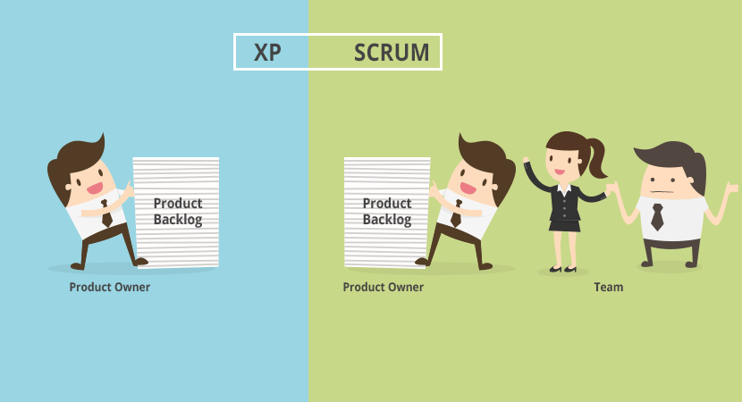
Metodología
Se utilizan elementos de la metodología Scrum y XP
Fuente: Quickscrum, (2021)
Notes:
Scrum se enfoca en las prácticas de
organización y gestión, mientras que XP se centra más en las prácticas de
programación.

Slide 12
Metodología XP (extreme programming)
Pruebas
Análisis
Diseño
Desarrollo
Simplicidad en el código
Historias de usuario
Desarrollo basado en iteraciones
Prueba y error
Corrección de errores
Notes:
Xp esta basado en prueba y error

Slide 13
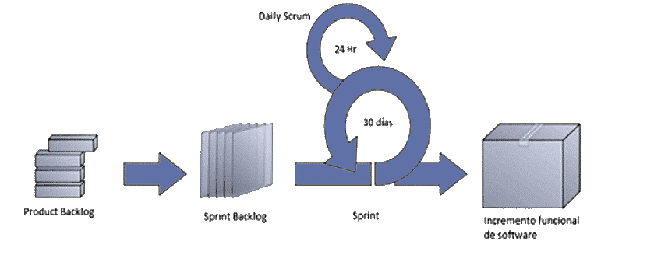
Metodología scrum
Fuente: Andres Navarro, (2013)
Notes:
La metodolog{ia Scrum Se ha utilizado para
Se toman conceptos como a duraicon del sprint de 2 semana s a un mes
Eno se pueden introducir historias de usuario sdurante la realizaci’n del sprint, sino que pasaran al siguiente
Autonomia en como se implementan las historias de usuario
El PO prioriza el prduct backlog de acuerdo a la importancia de las historias de usuario

Slide 14
Estado del arte
Blockchain puede desenvolverse en áreas multidisciplinarias
Blockchain brinda seguridad y fiabilidad a procesos digitales
Cumple con los requisitos para verificar asegurar y monitorear documentos
Notes:
Como parte del cumplimiento de los objetivos se realiza una revisión del estado del arte, en donde se han tomado en cuenta trabajos relacionados al desarrollo de blockchain, qué problemas ha resuelto, y cómo se ha utilizado en el ámbito de la educación, de lo cual se logra concluir lo siguiente
Blockchain puede desenvolverse en áreas multidisciplinarias, pues ha sido aplicado exitosamente en operaciones financieras, verificación de integridad de datos, aplicaciones gubernamentales, salud, seguridad, etre ortros.
Blockchain brinda seguridad y fiabilidad a procesos digitales, esto debido a que posee propiedades que resuelven problemas de vulnerabilidad, integridad y privacidad.
Existen trabajos que han logrado aplicar con éxito la tecnología en procesos como calificaciones o registro de habilidades blandas de estudiantes, e incluso se ha considerado ya su uso en insignias digitales que permiten verificar habilidades obtenidas
Algunas blockchain tienen la posibilidad de realizar aplicaciones que ejecutan lógica programable directamente sobre estas con el uso de contratos inteligentes, por lo cual es posible beneicirse de esta tecnología trabajando de manera directa con la red para manejar la lógica y almacenamiento de informaci;on directamente
Hasta aquí 10 minutos

Slide 15
Desarrollo
Fuente: Cenditel, (2018)
Notes:
Como parte del desarrollo hacemos un paréntesis para hablar de los aspectos mas importantes que se utilizan ene l trabajo como es blockchan cuyas características son que puede almacenar registros únicos conocidos como transacciones, es de código abierto, se distribuye con red p2p, nadie la gobierna, protege la integridad de la informacion

Slide 16
Blockchain
FUENTE: Joaquín Moreno (2017)
Notes:
Se puede entender como una estructura capaz de almacenar y valdiar información de manera decentralizada, con el uso de algoritmos y herramientas criptográficas
Todo inicia con una transacción que es compartida, propadada y validada

Slide 17
Características de Blockchain
Blockchain
Seguridad
Trazabilidad
Privacidad
Transparencia
Confianza
Notes:
Seguridad: Las cadenas de bloques almacenadas utilizan criptografía con lo cual los hackeos y robos de información se vuelven mucho más complicados.
Trazabilidad: Permite recorrer la cadena de bloques y trazar todas las operaciones que se han realizado sobre una dirección determinada.
Privacidad: Característica propia de Blockchain públicos en donde las direcciones no están ligadas a las identidades de las personas.
Transparencia: Publicación de las reglas con las que se define el funcionamiento del Blockchain.
Confianza: Característica que permite que dos personas que no confían entre sui puedan realizar transacciones en Blockchain.

Slide 18
Algoritmos de concenso
Notes:
Mecanismo con el cual Blockchain considera cierta información como verdadera, siendo básicamente la opinión de la mayoría de los participantes tomada como autentica
Esto hace que una red Blockchain aumente su seguridad a medida que crezca el numero de participantes confiables
a prueba de autoridad es un algoritmo utilizado con blockchains que ofrece
La Prueba de Autoridad (PoA), un mecanismo de consenso alternativo donde existen ya varios nodos de autoridad preaprobados, que reciben el nombre de selladores. Es una forma modificada de Prueba de Participación (PoS) en la que, en lugar de tener una cierta cantidad de activos retenidos como valor, se usa la ide
cualquier nuevo nodo que desee agregar debe ser votado por el conjunto de nodos de autoridad actualmente aprobados,ntidad. transacciones relativamente rápidas a través de un mecanismo de consenso basado en la identidad como participación

Slide 19
Bloque
Notes:
Los mineros al realizar el algoritmo de concenso agregan bloques a la red, cada bloque tiene un determinado número de transacciones y se enlaza con la dirección del bloque anterior, formando asi la cadena de bloques
El mensaje+contador+formula matematica sale el hash

Slide 20
Hashing
Notes:
El valor del hash tiene que ser mas pequeño que un dificulty target de cada bloque
Para calcular el hash se tiene que ir variando un numero NONCE hasta que se cumpla esa condición

Slide 21
Selección de blockchain
Característica | Ethereum | Hyperledger | MultiChain
Descripción de Plataforma | Plataforma de blockchain genérica | Plataforma de blockchain modular | Plataforma especializada distribuida.
Gobernancia | Desarrolladores de Ethereum | Basado en Linux | Basado en Linux
Modo de Operación | Sin permisos, públicos o privados | Privada, con permisos | Sin permisos, privadas
Consensos | Minado basado en proof of work (PoW) | Niveles de transacción Consensos específicos | Niveles de transacción Consensos específicos
Contratos Inteligentes | Contratos inteligentes vía código | Contratos inteligentes vía código | Contratos inteligentes vía código Contratos inteligentes legalizados
Moneda o Token | Ether Tokens vía contratos inteligentes | Tokens vía chaincode | Bitcoin Ether Entre otras.
Fuente:(Sandner, 2017).
Notes:
Para la selección de las herramientas blockchain para el trabajo se consideran algunas alternativas que ofrece el mercado
Considerando el caso de estudio actual, en el que como se dijo antes, se requerirá que terceras personas tengan acceso a la información de los certificados emitidos
Por lo que requerimos una red de fácil acceso
El algoritmo de concenso no se lo considera con un grado mayor de importancia pues según en donde se despliegue la aplicación este puede cambiar y Ethereum implementa los mas conocidos
Se busca la posibilidad de construir contratos inteligentes e interactuar con estos
Se concluye que se va a utilizar Ethereum por sus características de red publica y la cantidad de información existente para desarrolladores
la transacción en Ethereum es pública, por lo que todos podrán ver sus transiciones con otra parte.

Slide 22
Ethereum
El propósito de Ethereum es crear una plataforma que pueda facilitar y permitir a otros programadores la creación de aplicaciones descentralizadas con Smart Contracts como base de estas
Notes:
Es una plataforma para crear aplicaciones que corran en un entorno de red Ethereum con el uso de Smart contracts

Slide 23
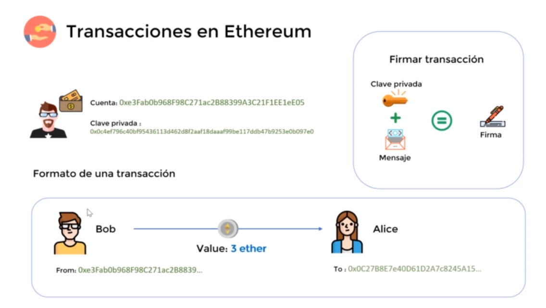
Transacciones
Notes:
Para efectuar transacciones en etheruem el usuario debe poseer una cuenta que se puede crear con billeteras electronicas y resguardar su información privada

Slide 24
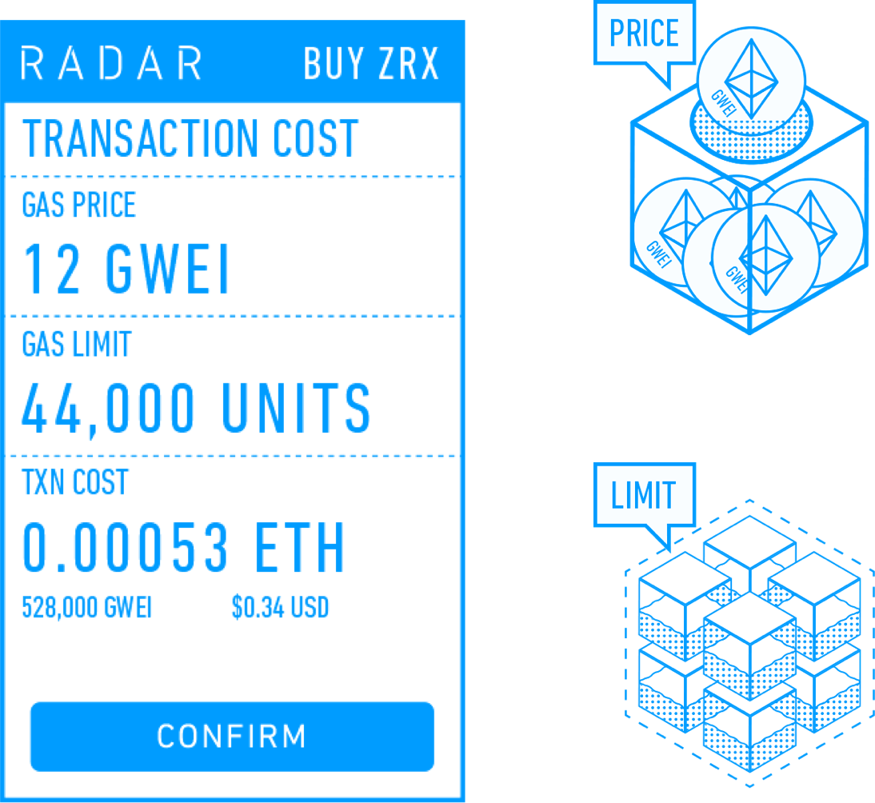
Gas
FUENTE: ETHGAS, (2021)
Notes:
el gas mide cuanto trabajo se hizo para realizar una transaccion
Cualquier transaccion que modifique blockchain requiere gas
El usuario que ejecuta la transaccion paga el costo del gas
gasPrice es el vaor que el usuario esta dispuesto a pagar por completar la transaccion
El minero que valida un bloque se lleva todo el gas de las transacciones

Slide 25
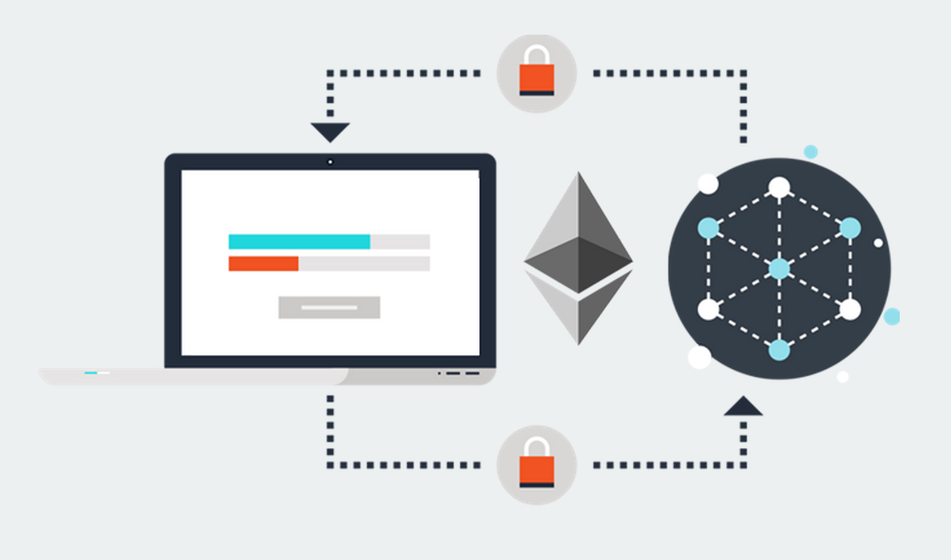
Smart Contracts
FUENTE: By BlockApps, (2018)
Notes:
Programa que vive en la cadena de bloeuqes
tienen la capacidad de ejecutarse de manera automática al realizar las llamadas a los procesos que han sido programados, poseen propiedades únicas siendo capaces de realizar transacciones y manejar un balance
Por lo que pueden ser utilizados para crear criptomonedas propieas así como tokens con reglas establecidas para su uso, creación y administración.

Slide 26
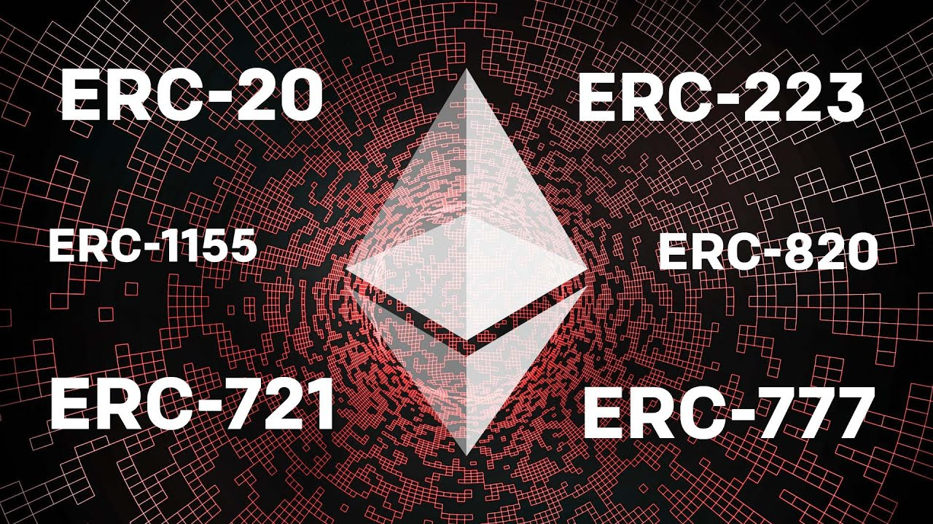
ERC (Ethereum request for comments)
Son propuestas generadas por desarrolladores o la comunidad centrada en Ethereum
Generan interoperabilidad en el ecosistema y facilitando el intercambio de información entre aplicaciones que hacen uso de tokens, mediante el uso de estándares
Notes:
Especificaciones propuestas por la comunidad que dan determinada funcionalidad a los Smart contracts

Slide 27
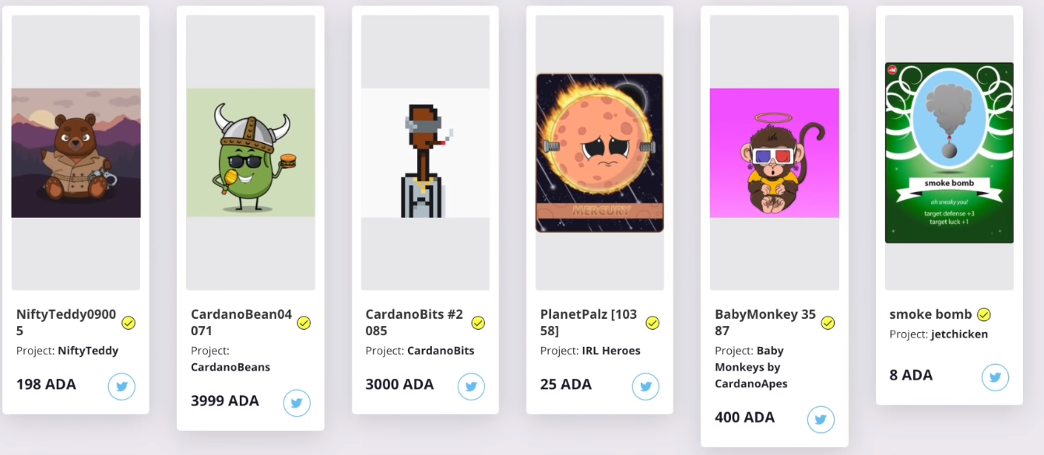
NFTs (Non fungible tokens)
Activos digitales
Únicos
Indivisibles
Tienen un propietario
ERC 721
Notes:
Se alinean a los certificados y podemos representarlos como nfts

Slide 28
IPFS (InterPlanetary File System)
Notes:
Red peer to peer con el objetivo de almacenar archivos de manera digital, similar a blockchain, identifica el contenido con el CID, un identificador que se construye a partir de hash del archivo
IPFS content addressing enables you to store large files off-chain and put immutable, permanent links in transactions — timestamping and securing content without having to put the data itself on-chain.

Slide 29
Selección de herramientas
Javascript
React
Typescript
IPFS
Infura
Heroku
Web3 js
Truffle
Metamask
Notes:
Scrum se enfoca en las prácticas de
organización y gestión, mientras que XP se centra más en las prácticas de
programación.

Slide 30
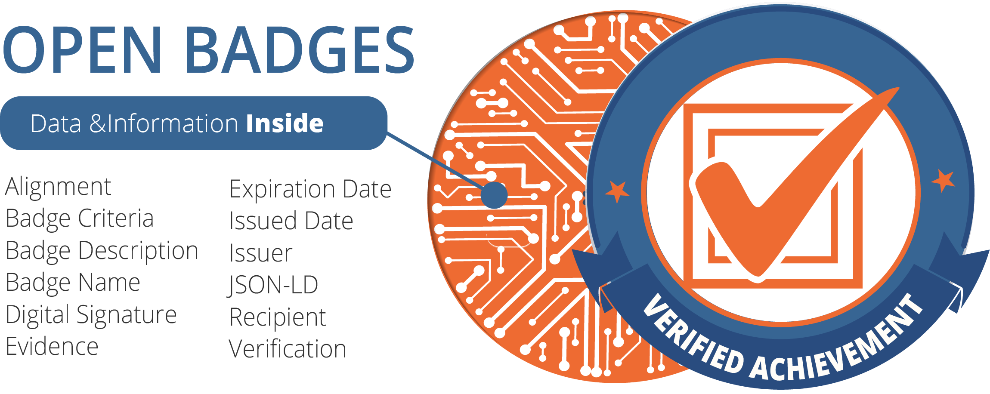
Open badges
FUENTE: By OpenBadges, (2018)
Notes:
Se decide alinear el proyecto al estándar Open Badges es utilizado para compartir logros conseguidos, además de proveer una gran cantidad de información sobre las credenciales, logros conseguidos, emisores, habilidades, etc. Proveyendo una estructura con gran cantidad de información importante para validar datos académicos.

Slide 31
Características de los usuarios
Estudiante
Registrarse
Recibir certificados
Emisor
Crear plantillas
Emitir certificados
Gestor de red
Registrar emisores
Registrar gestores
Revisor
Validar certificados
Notes:
Se abstrae de la revisión del estado del arte junto con otras soluciones similares a los actores fundamentales del sistema

Slide 32
Historias de usuario

Slide 33
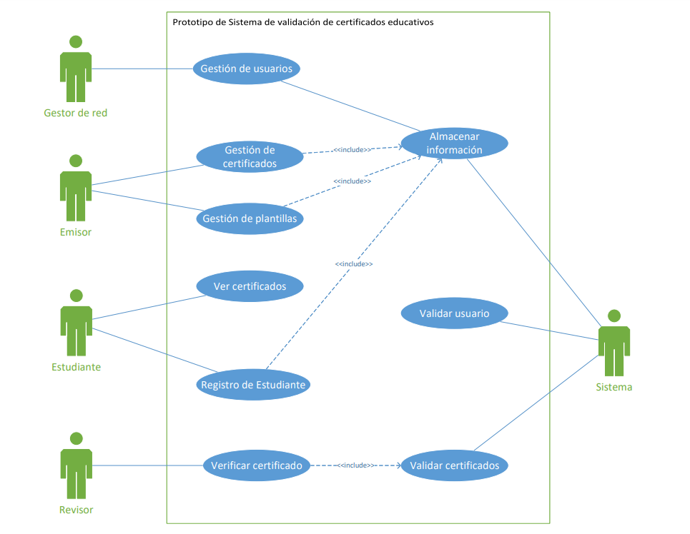
Casos de uso

Slide 34
Diagrama de clases

Slide 35
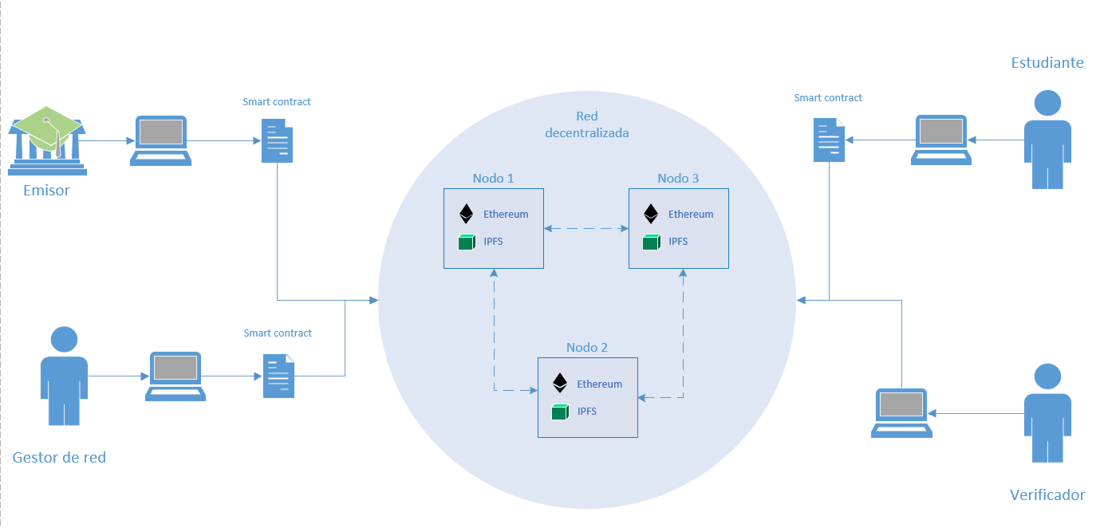
Arquitectura del sistema

Slide 36
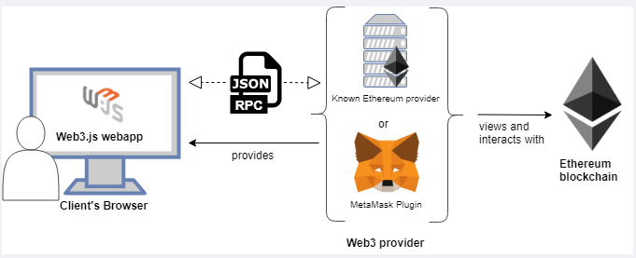
Interacción de cliente con web3

Slide 37
Desarrollo de la aplicación
Sprint1: Desarrollo de Smart Contracts
Sprint2: Smart contract Main y NFT CERT
Sprint 3: Desarrollo del cliente
Sprint 4: Conexión y despliegue de Smart Contracts con cliente
Sprint 5: Emisión y validación de Certificados

Slide 38
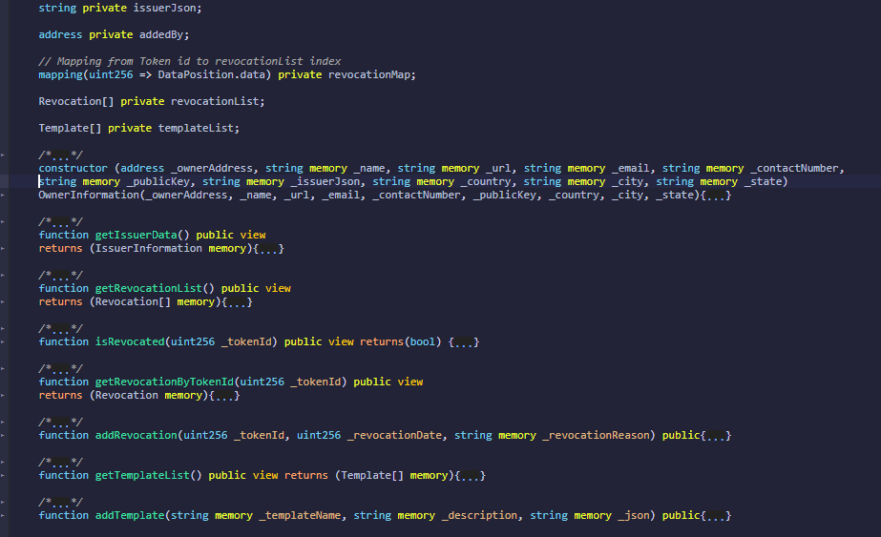
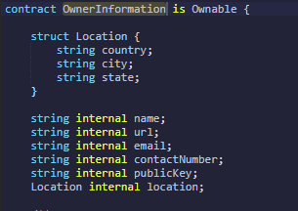
Desarrollo de los contratos inteligentes
Notes:
Para el desarrollo de los Smart contracts se procede a diseñar las estructuras que contienen la información, establecer los niveles de privacidad public, private, internal external,
Se realizan los mapeos de información para enlazar lógicamente perfiles, contratos usuarios, etc. Se establecen los métodos de acceso y las validaciones de restricción.

Slide 39
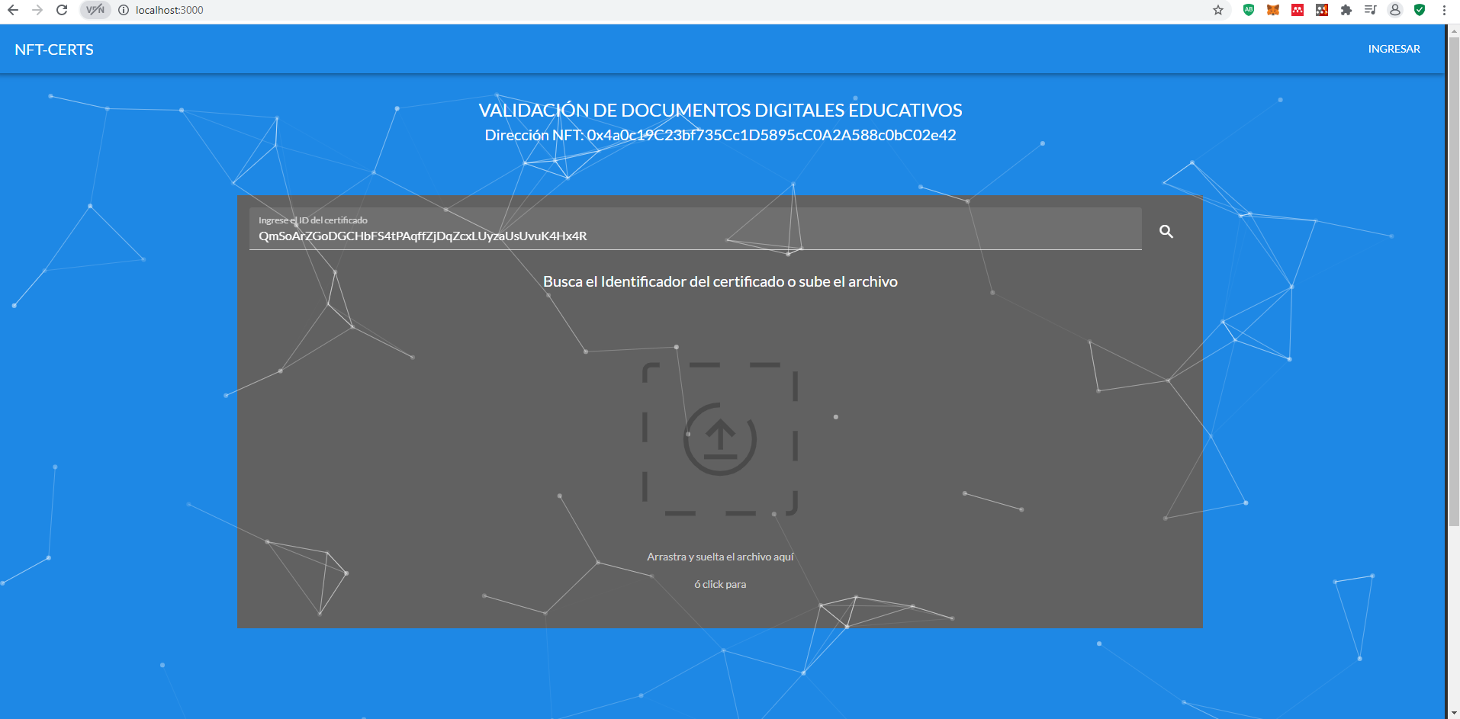
Aplicación cliente

Slide 40
Agregar emisor

Slide 41
Firmar las transacciones

Slide 42
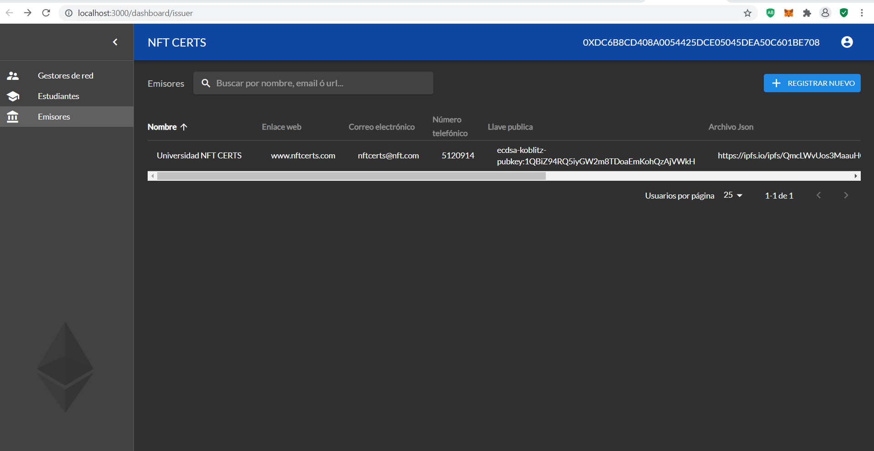
Visualizar información

Slide 43
Agregar gestor de red

Slide 44
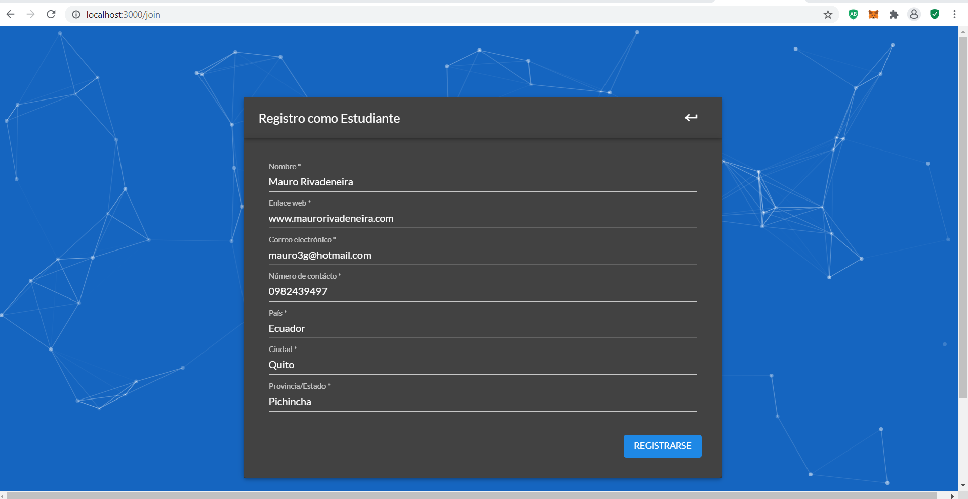
Registro de estudiante

Slide 45
Registro de plantilla

Slide 46
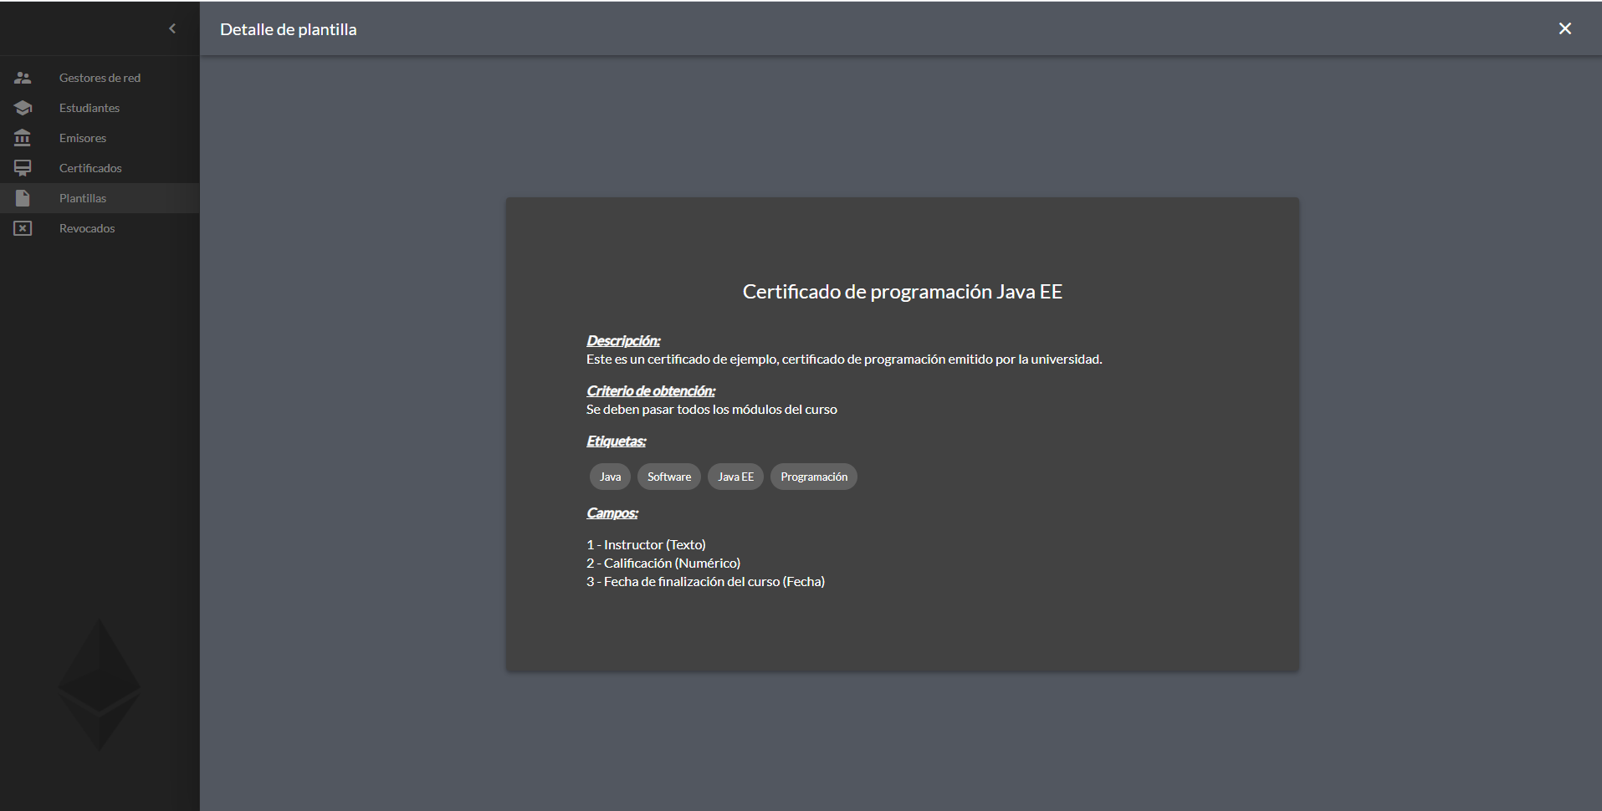
Informacion de plantilla

Slide 47
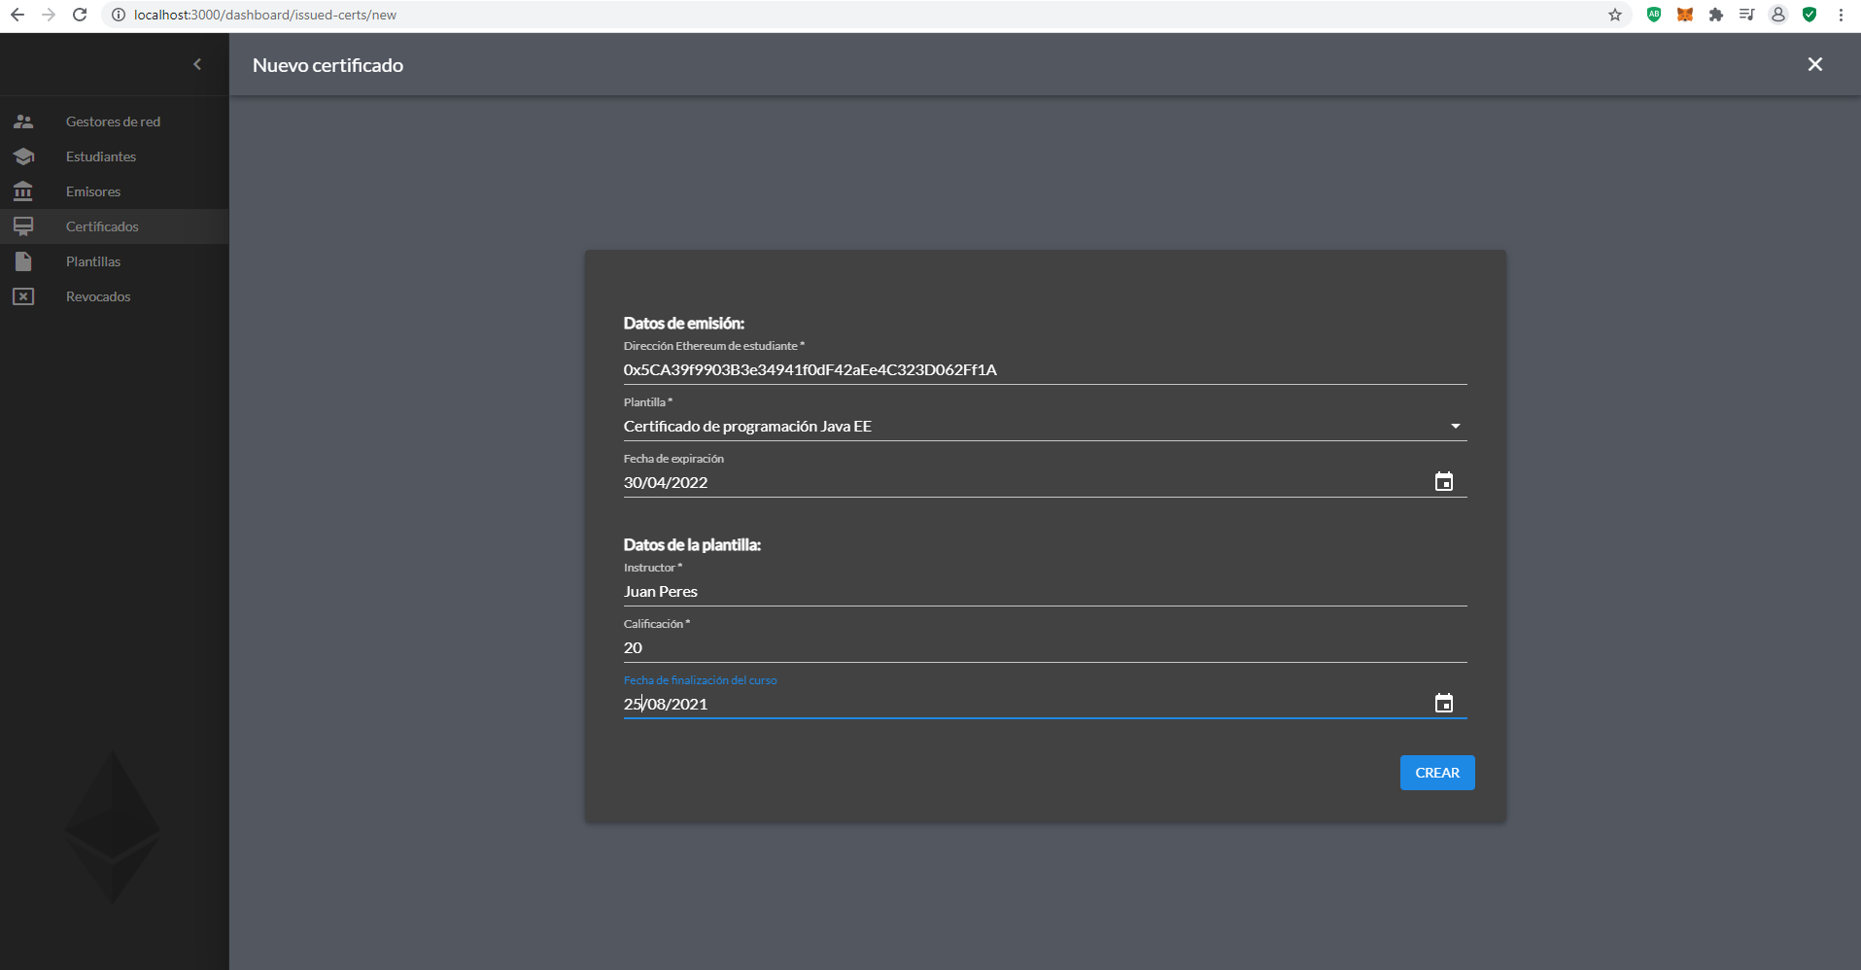
Emisión de certificado

Slide 48
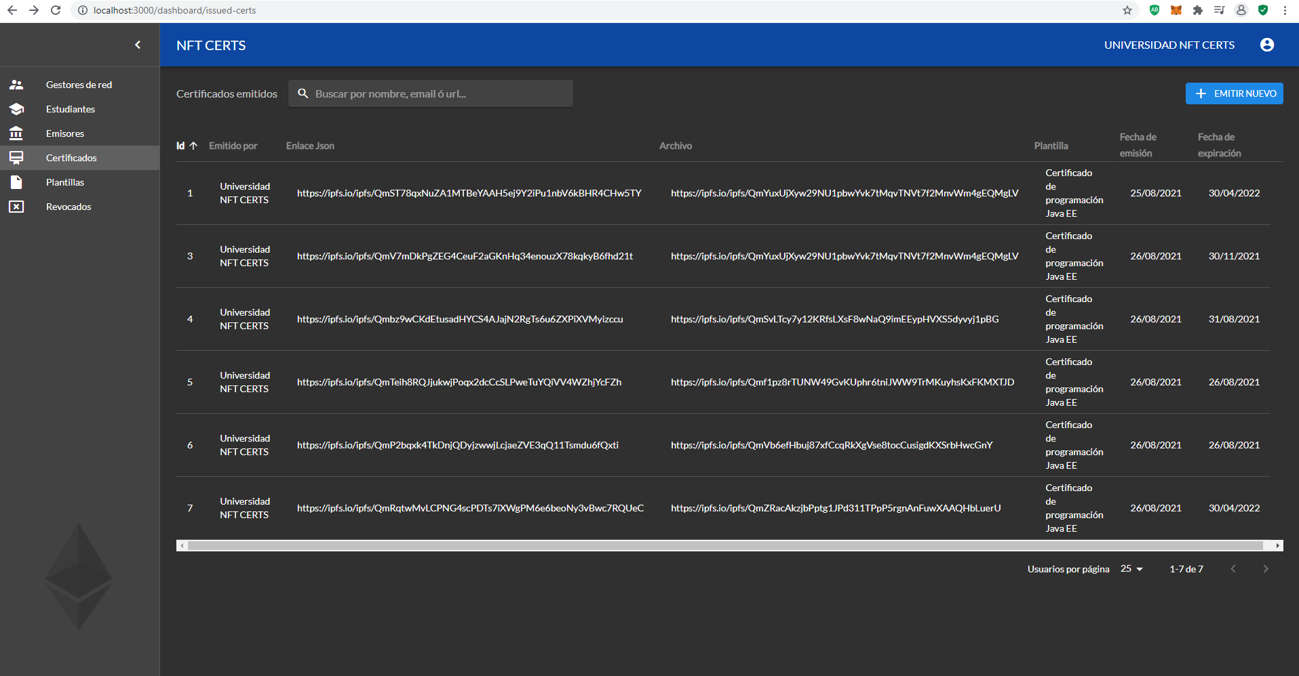
Certificados emitidos

Slide 49
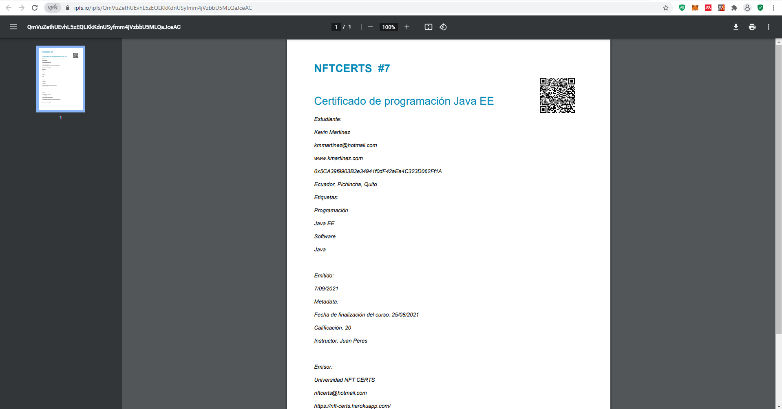
Certificado generado
Notes:
Mencionar el cid ipfs

Slide 50
Validación de certificado

Slide 51
Validación de Certificado

Slide 52
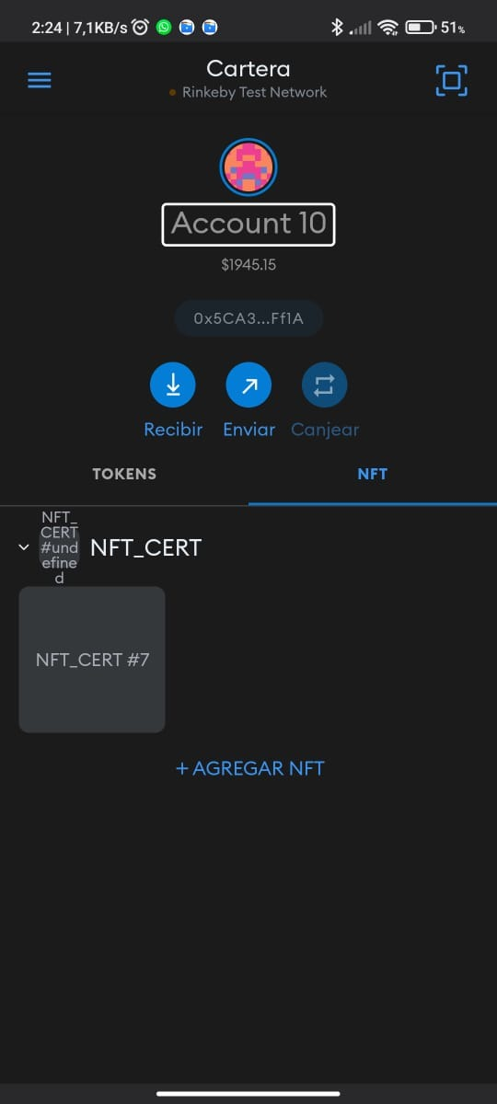
Reclamar NFT

Slide 53
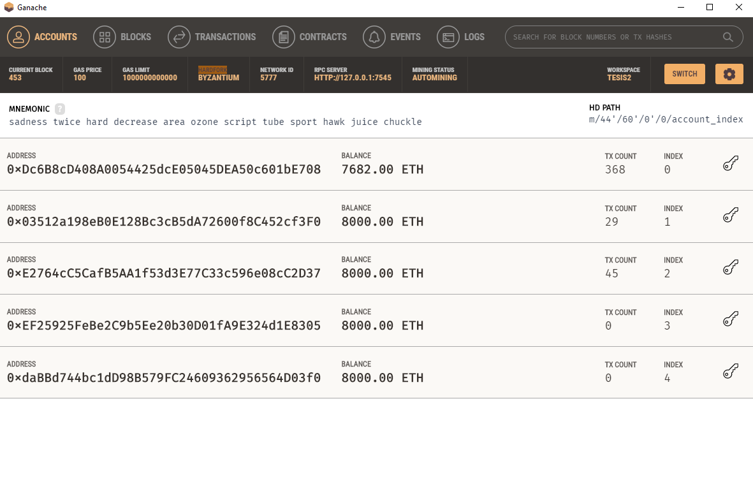
Pruebas con ganache
Precio del gas: 100
Límite de gas: 1000000000000
Hard fork: Byzantium
Balance inicial: 8000 ETH

Slide 54
Ejecución de los casos de prueba
Notes:
Siguen una secuencia lógica de sucesos, validan cuentas y perfiles

Slide 55
Pruebas con rinkeby
Red pública de prueba
Precio del gas: 1000 gwei (equivalente a 0,000001 ETH)
Límite de gas: 29970536
Máxima tarifa por transacción: 29.97 ETH
Notes:
1 millonésima parte de un ether

Slide 56
Costos de transacción
Notes:
Las operaciones que más costo por transacción implican son las de Registro de Emisor y Registro de Alumno, implicando un costo aproximado de 0.0016 y 0.001ETH respectivamente
Las tarifas de transacción y por tanto la carga de trabajo que implican las transacciones son relativamente bajas y accesibles para los usuarios.

Slide 57
Tiempos de transacción
Notes:
Los tiempos de respuesta dependen enteramente de la cantidad de gas que el usuario esté dispuesto a pagar.

Slide 58
Seguridad
Disponibilidad: La red pública asegura una alta disponibilidad de los contratos inteligentes.
Confidencialidad: La información que se maneja es de carácter público.
Integridad: Smart Contracts e IPFS mantienen integridad sobre los datos.
Trazabilidad: Blockchain registra todos los movimientos en una red publica.
Autenticación y no repudio: El usuario se registra y autentica con una cuenta con la que firmará las transacciones, asegurando que éste las ha realizado.
Notes:
Disponibilidad: La elección de una red pública como es Ethereum, y cuyos contratos en producción se despliegan sobre la red principal, u otras alternativas como Ropsten o Rikeby, aseguran que los contratos estarán disponibles de manera permanente debido a la cantidad de nodos que poseen este tipo de redes.
Confidencialidad: Si bien la información sobre las habilidades demostradas en un certificado educativo, así como la valides del mismo y la identidad el poseedor se consideraron de carácter público, el sistema puede mantener la confidencialidad, se mantienen ciertos aspectos que mantienen confidencialidad de la información entre el emisor y el estudiante, como es el hecho de que el emisor deba conocer la dirección de Ethereum específica del estudiante para poder emitir certificados.
Integridad: Este objetivo de la seguridad se cumple en el proyecto al utilizar estrategias de almacenamiento y validación de la información basadas en criptografía y el uso de códigos hash, que permiten identificar de manera exacta la modificación de un documento.
Trazabilidad: El sistema mantiene por su cuenta una trazabilidad de toda aquella información que se escribe en Blockchain, en el caso de usuarios o certificados, siendo posible saber quién realizó el registro o la emisión de estos. Además, se debe considerar las herramientas existentes en redes públicas, que monitorean y permiten verificar las transacciones ocurridas dentro de la red.
Autenticación y no repudio: El sistema requiere detectar las cuentas registradas en los contratos inteligentes para poder realizar la autenticación de los usuarios, esto significa que el usuario debe afirmar que es el poseedor de dicha cuenta desde su navegador, esto a través de una E-Wallet que custodia las claves pública y privada de la cuenta de usuario. Gracias a esto el usuario debe firmar las transacciones con sus llaves asegurando de esta manera que fue este quien las ejecutó, ganando de esta manera no repudio.
HASTA AQUÍ 20 o 24 minutos

Slide 59
Conclusiones
Se logró desarrollar un sistema de validación de certificados educativos basado en Blockchain.
El estado del arte permitió conocer la tecnología y sus casos de uso.
Las metodologías Scrum y XP permitieron un desarrollo eficiente.
Las pruebas muestran una exitosa interacción con los Smart Contracts.
OpenBadges y ERC 721 ayudan a mantener información útil y confiable.
La interfaz es intuitiva pero los codigos CID y Eth Address son difíciles de identificar.
Blockchain e IPFS crean una estructura de almacenamiento eficiente y seguro
Cumple con aspectos de seguridad
Notes:
Se logró desarrollar un sistema Basado en Blockchain, que permite el almacenamiento y validación de certificados educativos manteniendo la integridad de los documentos emitidos por una entidad emisora con el uso de identificadores de contenido basados en hash, manteniendo una alta disponibilidad y seguridad gracias al uso de técnicas criptográficas.
La revisión literaria del estado del arte permitió conocer las últimas tendencias en el desarrollo de aplicaciones basadas en Blockchain, así como sus casos de éxito en el ámbito de la validación y seguridad, lo que permitió prestar especial atención a las soluciones que utilizan contratos inteligentes, los cuales tienen una gran capacidad de adaptarse a cualquier requerimiento y que en conjunto con el sistema de archivos interplanetario IPFS brindaron las condiciones necesarias para proponer sistema de validación documental.
El uso de las metodologías XP y Scrum permitió desarrollar de manera eficiente el prototipo del sistema manteniendo un entorno de trabajo basado en pruebas y que permitió soportar cambios, implementación de nuevas funcionalidades e integraciones con estándares, librerías, frameworks, redes de desarrollo, etc. ayudando en la búsqueda de información y análisis. Dando como resultado un prototipo completamente funcional que cumple con los requerimientos propuestos.
La evaluación de los casos de prueba, así como de rendimiento del sistema muestran que los contratos inteligentes realizan sus operaciones de manera exitosa, tanto en escritura de información dentro de Blockchain como en la validación de usuarios que pueden ejecutar estas tareas y sus tiempos de respuesta dependen enteramente de la cantidad de trabajo cuantificado en cantidad de gas que se establezca para estos, realizando un procesamiento de las transacciones en tiempos más cortos si se incrementa dicha variable.
La utilización del estándar OpenBadges, así como de la especificación ERC 721 para la representación de los certificados educativos en el sistema resulta de gran utilidad para crear información confiable, debido a que la metadata, información complementaria y de propiedad se encuentran enlazadas y disponibles tanto dentro del sistema como en el sistema de archivos IPFS.
Los componentes de la solución permiten una adecuada interacción con el usuario, teniendo interfaces gráficas intuitivas y amigables, sin embargo, el uso de las direcciones de Ethereum, así como los identificadores de contenido CID de los documentos almacenados en IPFS, pueden traer confusión a los usuarios debido a la longitud de los mismos, pues llegan a tener problemas al identificarlos, a pesar de esto, se sigue considerando una buena alternativa en vista de mantener integridad de la información en el sistema.
La combinación de un almacenamiento mixto con las redes de Blockchain e IPFS, en conjunto con el estándar Open Badges y la especificación ERC 721, ofrecen una alternativa descentralizada, eliminan la necesidad de intermediarios en el proceso de validación de certificados educativos, así como costos de almacenamiento físico y transporte de los mismos, pero se debe tener en cuenta los costes de transacciones realizadas dentro de la red, como el mantenimiento de ésta en caso de que se deseen configurar y sincronizar nuevos nodos.
El sistema cumple con los casos de uso fundamentales de la seguridad de la información, como son disponibilidad, integridad, trazabilidad, no repudio, y confidencialidad. Pero teniendo en cuenta que la información concerniente a estudiantes, emisores y certificados se considera de carácter público.

Slide 60
Recomendaciones
Configuración de nodos mineros para emisores
Pruebas en redes públicas
Recomendaciones de seguridad para programar Smart Contracts
Notes:
El proceso de escritura en la red de Ethereum presenta costos para el usuario que ejecuta las transacciones, por tanto, siendo el usuario emisor el que realiza la mayor cantidad de tareas que requieren escritura e implican tarifas de gas, es recomendable que éste se encuentre como un nodo minero de manera que reciba el balance suficiente para compensar el coste de las operaciones que éste debe realizar.
Se debe considerar la realización de pruebas en redes públicas, pues ayudará a apreciar de mejor manera cuales son los costos y tarifas por la ejecución de los procesos del sistema e identificar cuales se podrían optimizar para reducir los mismos.
Se debe tener especial cuidado al momento de programar los contratos inteligentes, pues si bien Blockchain se toma como una garantía de inmutabilidad de la información, un contrato inteligente que cuente con propiedades de escritura de información que no estén debidamente protegidas puede llegar a tener fallas de seguridad importantes. Revisar las recomendaciones de seguridad de Solidity.

Slide 61
Trabajo a futuro
Segunda versión con soporte para Moodle
Mejorar la herramienta de creación de plantillas
Considerar entidades de control
Validación académica internacional
Notes:
La validación de información académica internacional : si bien al tener un estándar como Open Bages, que funciona de manera global, no en todos los casos el resultado de un aprendizaje es equivalente al cambiar de región, por tanto, es un reto a considerar en virtud de desarrollar un sistema de validación útil en todas las regiones del mundo.

Slide 62
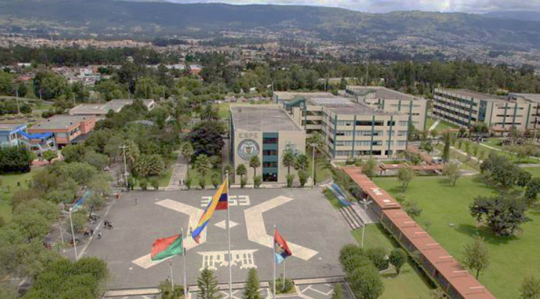
GRACIAS POR SU ATENCIÓN

